Slide 1
Informationen zur Mainzer Studienstufe
(MSS)

Slide 2
Informationen zur Mainzer Studienstufe (MSS)
Welche Ziele verfolgt die gymnasiale Oberstufe?
Welche Fächer kann ich wählen?
Weg zum Abitur 2024
Wie werden Leistungen bewertet?

Slide 3
Welche Ziele verfolgt die gymnasiale Oberstufe?
Vorbereitung auf ein Studium an einer Hochschule / Universität
Vorbereitung auf eine hochqualifizierte Berufsausbildung
Abitur
(allgemeine Hochschulreife)
Fachhochschulreife

Slide 4
Fachhochschulreife
Studium an einer Fachhochschule
Besuch der Oberstufe mindestens bis zum Ende der Jahrgangsstufe 12
Einjähriges, geregeltes Praktikum oder Berufsausbildung
Erfüllung bestimmter Noten- Voraussetzungen

Slide 5
Breite Grundbildung
Persönlichkeitsentwicklung
Reflektierte Wertungen und Entscheidungen
Fachliche Lernschwerpunkte
Gesprächsfähigkeit
Wissenschaftliches Arbeiten
Selbständiges Arbeiten
Ziele der MSS

Slide 6
Welche Fächer kann ich wählen?

Slide 7
Leistungsfächer
Vorbereitung auf die Arbeitsweisen der Universität
In der Regel 5 Wochenstunden
Vermittlung spezieller, vertiefender Kenntnisse
Grundfächer
Vermittlung grundlegender Kenntnisse
Einblick in fachspezifische Denkweisen
In der Regel 3 Wochenstunden

Slide 8
Welche Fächer kann ich wählen?
Deutsch
Englisch
Latein
Französisch
Französisch_neu
Geschichte
Erdkunde
Sozialkunde
Sozialkunde /Erdkunde
Mathematik
Physik
Chemie
Biologie
Informatik
Sport
Bildende Kunst
Musik
evang./kath. Religion / Ethik
Philosophie

Slide 9
Welche Fächer kann ich wählen?
Deutsch
Englisch
Latein
Französisch
Französisch_neu
Geschichte
Erdkunde
Sozialkunde
Sozialkunde /Erdkunde
Mathematik
Physik
Chemie
Biologie
Informatik
Sport
Bildende Kunst
Musik
evang./kath. Religion / Ethik
Philosophie
Als Leistungskurs angeboten

Slide 10
Jede Schülerin / Jeder Schüler:
Zusammenstellung einer eigenen, individuelle Kurskombination
(3 Leistungs- und mind. 7 Grundfächer)

Slide 11
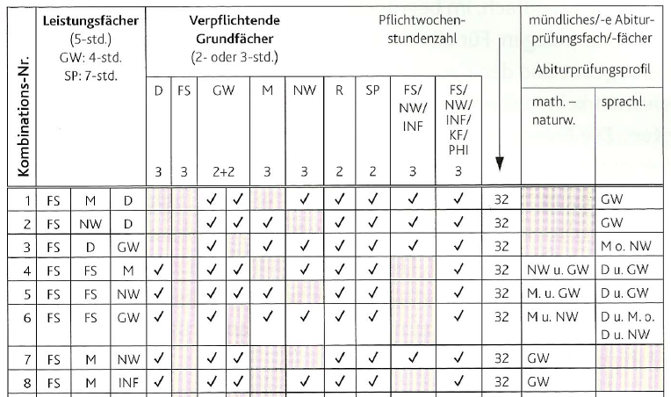
Welche Fächerkombinationen sind möglich?

Slide 12
Grundsätzliches zur Fächerwahl
Von Jahrgangsstufe 11 bis 13 sind durchgängig zu belegen:
eine Fremdsprache
zwei Fächer aus dem
gesellschaftswissenschaftlichen
Bereich
Deutsch
eine
Naturwissenschaft
Evang./kath. Religion
oder Ethik
Mathematik
eine zweite Fremdsprache
oder eine zweite Naturwissenschaft
oder Informatik
ein künstlerisches
Fach
Sport

Slide 13
Grundsätzliches zur Fächerwahl
Außerdem ist eines der zwei künstlerischen Fächer entweder durchgängig oder als zusätzliches Grundfach in der Jahrgangsstufe 12 zu belegen.
„Über die Pflichtstundenzahl hinaus können Schülerinnen und Schüler ein zusätzliches Grundfach, im begründeten Ausnahmefall zwei zusätzliche Grundfächer belegen.“
„Für alle Fächerwahlen gilt, dass sie sich nach dem Fächerangebot und den Gegebenheiten der Schule richten müssen. Daher besteht kein Anspruch auf ein bestimmtes Fach oder einen bestimmten Kurs.“
„Die Belegung der innerhalb der Pflichtstundenzahl belegten Fächer ist für die gesamte Oberstufe verbindlich.“

Slide 14
Mathematisch – naturwissenschaftliches Prüfungsprofil:
» Mathematik
» eine Naturwissenschaft
» eine Gesellschaftswissenschaft
» Deutsch oder eine Fremdsprache
Sprachliches
Prüfungsprofil:
» Deutsch
» eine Fremdsprache
» eine Gesellschaftswissenschaft
» Mathematik oder eine Natur-
wissenschaft
mündliche Abiturprüfung
Jeder Schüler, der zwei Naturwissenschaften oder zwei Fremdsprachen
oder Musik oder Sport als LK hat, hat zwei mündliche Prüfungsfächer.

Slide 15
Wahlbogen

Slide 16
Umwahlen
Nur im Ausnahmefall ist eine Änderung der Fächerwahl innerhalb der ersten zehn Wochen nach Beginn der Einführungsphase möglich („Umwahl“); die Schulleitung legt hierfür einen Termin fest.
Die Änderung kann aber nur innerhalb des bestehenden Stundenplans erfolgen. Wer bei dieser Umwahl ein Grund- oder Leistungsfach neu belegt, muss fehlende Kenntnisse in diesem Fach selbstständig aufarbeiten.

Slide 17
Wie werden Leistungen bewertet?
In allen Fächern (außer im Grundfach Sport) werden Kursarbeiten und „andere Leistungsnachweise“ gefordert.
Sie werden mit den herkömmlichen Noten bewertet und gleichzeitig in Punkten ausgewiesen.
Die Durchführung der Kursarbeiten wird in sog. „Kursarbeitswochen“ gebündelt.

Slide 18
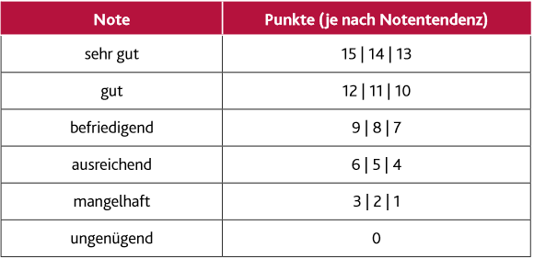
Wie werden Leistungen bewertet?

Slide 19
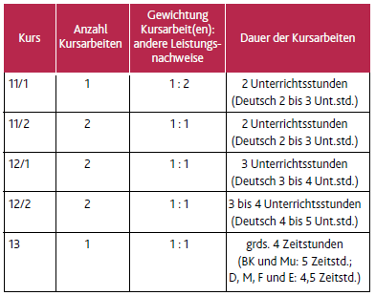
Kursarbeiten in den Leistungskursen

Slide 20
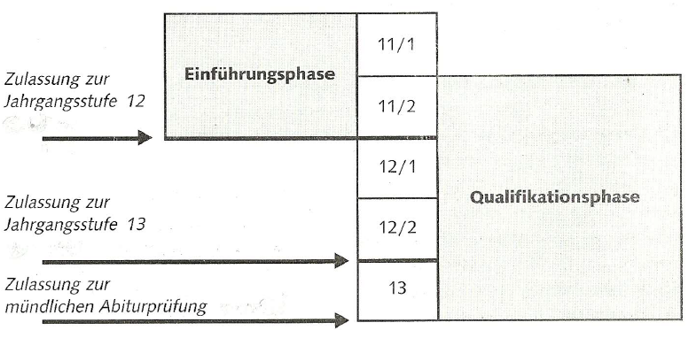
Der Weg zum Abitur

Slide 21
Der Weg zum Abitur
letzte Woche der
Sommerferien
Kurszuteilung + Stundenplan auf der Homepage
30.08.2021
1. Schultag in der MSS 11
Integrationstage (Sonderwandertag, MSS – Informationen, Methodentraining)
erste zwei Schulwochen

Slide 22
Der Weg zum Abitur
Kennenlernen
Arbeitsformen in der Oberstufe
Integrationstage
Zeitmanagement, Selbstorganisation
Informationen über MSS und Abitur

Slide 23
Der Weg zum Abitur
letzte Woche der
Sommerferien
Kurszuteilung + Stundenplan auf der Homepage
30.08.2021
1. Schultag in der MSS 11
Integrationstage (Sonderwandertag, MSS – Informationen, Methodentraining)
erste zwei Schulwochen
bis zu den Herbst-
ferien 2021
Umwahlen
Ende Oktober – Anfang
November 2021
Leistungskursarbeiten 11/1
November /
Dezember 2021
Grundkursarbeiten 11/1

Slide 24
Der Weg zum Abitur
Januar 2022
Sozialpraktikum

Slide 25
Der Weg zum Abitur
Eigeninitiative fördern,
soziales Problembewusstsein stärken
Berufsorientierung
Sozialpraktikum
Dauer: eine Woche
eigenständiges vor – und nachbereiten (Bewerbung, Reflexionsbericht)
Erlangung eines Zertifikats

Slide 26
Der Weg zum Abitur
Januar 2022
Sozialpraktikum
Ausgabe der Halbjahreszeugnisse
28.01.2022
Leistungskursarbeiten 11/2 (1. Phase)
Februar / März 2022
Grundkursarbeiten 11/2
März / April 2022
Mai / Juni 2022
Leistungskursarbeiten 11/2 (2. Phase)
Ende des
11. Schuljahres
Anmeldung Besondere Lernleistung (BLL)
22.07.2022
Ausgabe der Jahreszeugnisse
Zulassung zur MSS 12

Slide 27
Zulassung zur Jahrgangsstufe 12

Slide 28
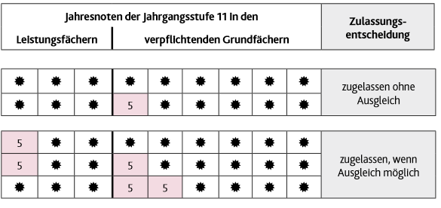
Zulassung zur Jahrgangsstufe 12

Slide 29
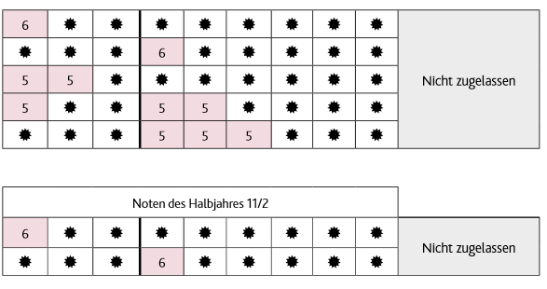
Zulassung zur Jahrgangsstufe 12

Slide 30
Der Weg zum Abitur
Ausgabe der Halbjahreszeugnisse
28.01.2022
Februar / März 2022
Leistungskursarbeiten 11/2 (1. Phase)
Grundkursarbeiten 11/2
März / April 2022
Mai / Juni 2022
Leistungskursarbeiten 11/2 (2. Phase)
Ende des
11. Schuljahres
Anmeldung Besondere Lernleistung (BLL)
22.07.2022
Ausgabe der Jahreszeugnisse
Zulassung zur MSS 12
im Laufe des 11. Schuljahres
Referat 11

Slide 31
Der Weg zum Abitur
Förderung von selbständigem Lernen
und Gesprächsfähigkeit
wird von jedem Schüler / jeder Schülerin im Laufe der MSS 11 gehalten
Referat 11
Einzelreferat
Fach frei wählbar
geht in die Zeugnisnote des gewählten Fachs ein

Slide 32
Der Weg zum Abitur
05.09.2022
1. Schultag in der MSS 12
September 2022
Leistungskursarbeiten 12/1 (1. Phase)
Oktober /
November 2022
Grundkursarbeiten 12/1
November /
Dezember 2022
Leistungskursarbeiten 12/1 (2. Phase)
Januar 2023
Ausgabe der Halbjahreszeugnisse
Festlegung des Thema einer Facharbeit
Ende Januar 2023

Slide 33
Der Weg zum Abitur
(Mit-) Bestimmung des Thema
selbständige Planung und Erstellung der Arbeit
BLL und Facharbeit
selbständige Beschäftigung mit einem Thema über einen längeren Zeitraum
ausführliche schriftliche Ausarbeitung
Abgabe am Ende von 12/2
Vorbereitung auf die Arbeitsformen an Universität und FH

Slide 34
Der Weg zum Abitur
Februar / März 2023
Leistungskursarbeiten 12/2 (1. Phase)
März / April 2023
Grundkursarbeiten 12/2
Leistungskursarbeiten 12/2 (2. Phase)
Mai / Juni 2023
Kursfahrten
Mai 2023
Abgabe der Facharbeiten und BLL
Juni 2023
Ausgabe der Jahreszeugnisse
Zulassung zur MSS 13
21.07.2023

Slide 35
Der Weg zum Abitur
1. Schultag in der MSS 13
Meldung zur schriftlichen Abiturprüfung
(vorläufige Festlegung der mündlichen Prüfungsfächer)
04.09.2023
Oktober /
November 2023
Leistungskursarbeiten 13
November /
Dezember 2023
Grundkursarbeiten 13
Januar 2024
schriftliche Abiturprüfungen
(unterrichtsfreie Zeit)

Slide 36
Der Weg zum Abitur
Klausur in jedem Leistungskurs,
in Sport zusätzlich praktische Prüfung
schriftliche
Abiturprüfung
zentraler Anteil in Deutsch, Mathematik,
Englisch und Französisch
unterrichtsfreie Zeit

Slide 37
Der Weg zum Abitur
Februar 2024
letzter Monat Unterricht
Unterrichtsende MSS 13,
Mitteilung der Ergebnisse der schriftlichen Prüfungen,
Anmeldung zum mündlichen Abitur,
Ausgabe der Zeugnisse MSS 13
Ende Februar /
Anfang März 2024
März 2024
mündliche Abiturprüfungen
März 2024
Abiturfeier

Slide 38
Mathematisch – naturwissenschaftliches Prüfungsprofil:
» Mathematik
» eine Naturwissenschaft
» eine Gesellschaftswissenschaft
» Deutsch oder eine Fremdsprache
Sprachliches
Prüfungsprofil:
» Deutsch
» eine Fremdsprache
» eine Gesellschaftswissenschaft
» Mathematik oder eine Natur-
wissenschaft
Der Weg zum Abitur
mündliche Abiturprüfung

Slide 39
Der Weg zum Abitur
Mathematisch – naturwissenschaftliches Prüfungsprofil:
» Mathematik
» eine Naturwissenschaft
» eine Gesellschaftswissenschaft
» Deutsch oder eine Fremdsprache
Sprachliches
Prüfungsprofil:
» Deutsch
» eine Fremdsprache
» eine Gesellschaftswissenschaft
» Mathematik oder eine Natur-
wissenschaft
mündliche Abiturprüfung
Jeder Schüler, der zwei Naturwissenschaften oder zwei Fremdsprachen oder Musik oder Sport als LK hat, hat zwei mündliche Prüfungsfächer.
Eine BLL kann das zweite mündliche Prüfungsfach ersetzen.

Slide 40
Wie entsteht die Abiturnote?
Die Entscheidung über das „Bestehen des Abiturs“ und über die Abiturnote hängt in der MSS nicht von einigen wenigen punktuellen Prüfungen am Ende der Jahrgangsstufe 13 ab.
Vielmehr werden Punktzahlen aus den Halbjahreszeugnissen der
gesamten Qualifikationsphase und der Abiturprüfung zu einer Gesamtpunktzahl addiert.
Qualifikation im Block I: 35 Kurse aus der Qualifikationsphase
(bis zu 600 Punkte)
Qualifikation im Block II: Ergebnisse der schriftlichen und
mündlichen Abiturprüfungen
(bis zu 300 Punkte)

Slide 41
Qualifikation im Block I
„35 Kurse der Qualifikationsphase sind einzubringen.“
Unter diesen müssen sich befinden:
4 Kurse in Deutsch
4 Kurse in einer Fremdsprache
4 Kurse in Mathematik
4 Kurse in einer Naturwissenschaft
4 Kurse in einem gesellschaftswissenschaftlichen Fach
1 Kurs aus der Jahrgangsstufe 13 in einer 2. Fremdsprache oder in einer 2. Naturwissenschaft (oder in Informatik)
2 Kurse in einem künstlerischen Fach

Slide 42
Qualifikation im Block I
Eingebracht werden müssen bei den drei Leistungsfächern jeweils die vier Kurse der Qualifikationsphase.
Die Kurse von zwei Leistungsfächern werden doppelt gewertet.
Der Leistungskurs mit der niedrigsten Punktsumme und die Grundkurse werden einfach gewertet.
Im vierten und gegebenenfalls fünften Prüfungsfach müssen jeweils die vier Kurse der Qualifikationsphase eingebracht werden.

Slide 43
Qualifikation im Block I
Ein mit 0 Punkten abgeschlossener Kurs darf nicht eingebracht werden.
Es dürfen höchstens 7 Kurse mit weniger als 5 Punkten eingebracht werden.
Wird ein oder mehr als ein Kurs in einem innerhalb der Pflichtstundenzahl belegten Grundfach eingebracht, so ist der Kurs aus Jahrgangsstufe 13 einzubringen.
Es können höchstens drei Kurse des Grundfaches Sport eingebracht werden.

Slide 44
Was muss ich bedenken, bevor ich mich für den Eintritt in die MSS entscheide?
Grundlegende Ziele der Oberstufe
Sicherung einer breiten Grundbildung
Ausprägung von fachlichen Lernschwerpunkten
Anleitung zum selbstständigen Lernen
Hinführung zum wissenschaftlichen Arbeiten
Entwicklung der Gesprächsfähigkeit
Beiträge zur Persönlichkeitsentwicklung
Entwicklung der Fähigkeit zu reflektierten Wertungen und Entscheidungen

Slide 45
Was muss ich bedenken, bevor ich mich für den Eintritt in die MSS entscheide?
Voraussetzungen:
solide Vorkenntnisse
Interesse an theoretischer Arbeit
breitgefächerte Interessen (Allgemeinbildung)
Leistungsbereitschaft
Selbstorganisation (größere zeitliche Belastung, veränderter Arbeitsrhythmus)

Slide 46
Wer kann in die MSS aufgenommen werden?
Schülerinnen und Schüler,
die ein Gymnasium besucht haben und in die Jahrgangsstufe 11 versetzt werden,
die die Klassenstufe 10 einer IGS oder Realschule plus (oder eine zweijährige Berufsfachschule) abgeschlossen und die Berechtigung zum Übergang in die Jahrgangsstufe 11 der gymnasialen Oberstufe erreicht haben,
die eine Aufnahmeprüfung bestanden haben.

Slide 47
Anmeldung zur MSS
Termin: 01.02. – 26.02. 2021
nach telefonischer Terminvereinbarung mit dem Sekretariat
spätere Anmeldung im Einzelfall möglich
mitzubringende Unterlagen:
letztes Zeugnis (Kopie)
Geburtsurkunde (Kopie)
Passbild
ausgefülltes Anmeldeformular (Homepage)

Slide 48
Alle wichtigen Informationen findet man
digitale Broschüre
Mainzer Studienstufe Abitur 2024
www.mss.rlp.de

